Slide 1
«Телевизор и компьютер в жизни дошкольника»
Подготовила педагог-психолог
МАДОУ «Детский сад № 6»
Рагозина Е.А.

Slide 2
КОМПЬЮТЕР – ЭТО….
Интерактивное средство;
Универсальная игрушка, меняющая назначение при смене программы;
Дополнительное педагогическое средство развития ребенка;
Мновариативный дидактический материал.

Slide 3
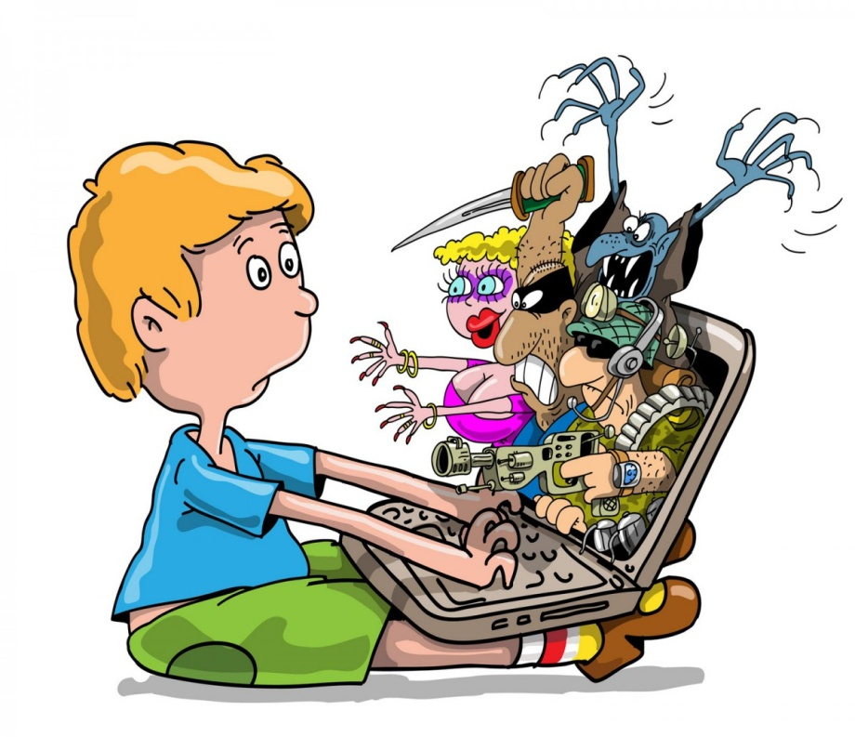
ВИДЫ КОМПЬЮТЕРНЫХ ИГР.
«Убей их всех»;
Игры – приключения;
Игры стратегические;
Развивающие игры;
Обучающие игры;
Диагностические;
Графические;

Slide 4
КОМПЬЮТЕРНЫЕ ИГРЫ:
Плюсы:
Развивают логику, мышление, внимание, память;
Способствуют развитию сообразительности, воображения;
Оказывают помощь в изучении иностранных языков;
Минусы:
Часто приводят к психическим расстройствам;
Ухудшается зрение;
Появляется игровая зависимость;
Ухудшается физическая подготовка, наблюдается отставание в умственном развитии;

Slide 5
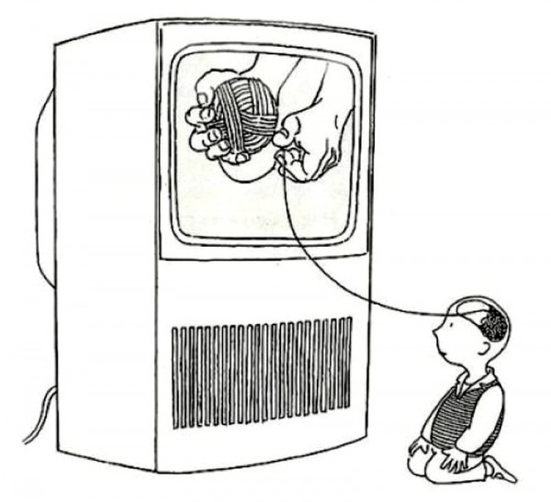
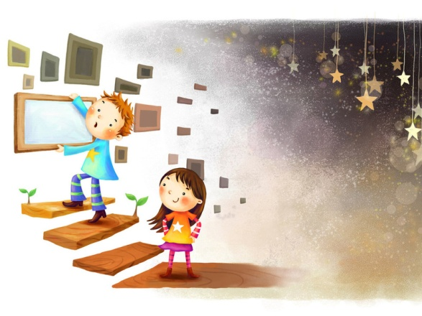
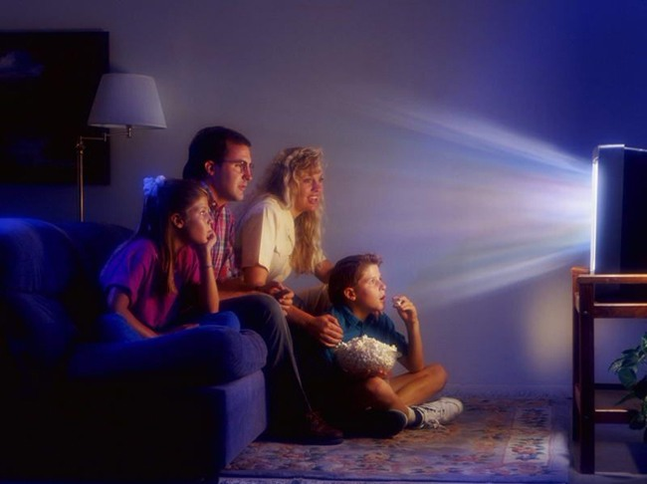
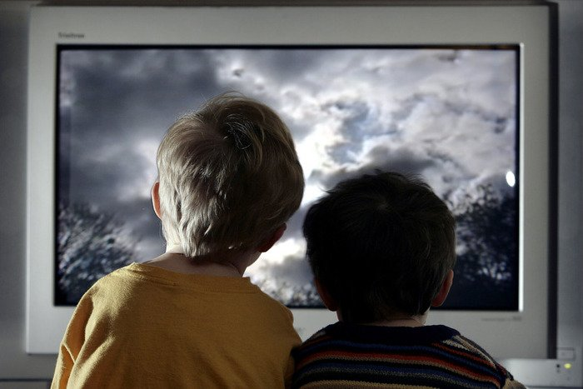
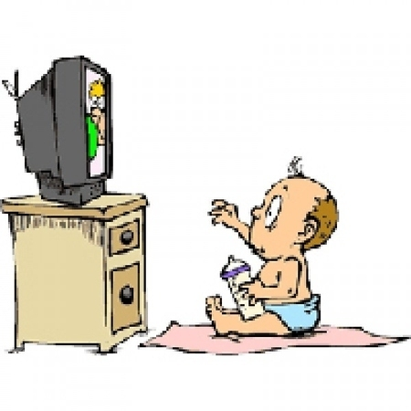
ВОЗМОЖНОСТИ ТЕЛЕВИЗОРА.

Slide 6
ОПАСНОСТИ ТЕЛЕВИДЕНИЯ и КОМПЬЮТЕРА:
Переутомление;
Ухудшение слуха, зрения, способности быть внимательным;
Нервное перевозбуждение;
Проявление агрессии;
Неврозы;
Возникновение
зависимости;

Slide 7
ЧТО ДЕЛАТЬ?

Slide 8
Спасибо за внимание!

